Slide 1

Tipul de date articol(record)
Eleva clasei a Xa “D” – Tataru Vlada
Institutia Publica Liceul Teoretic “Spiru Haret”
Profesoara: Maria Guțu

Slide 2
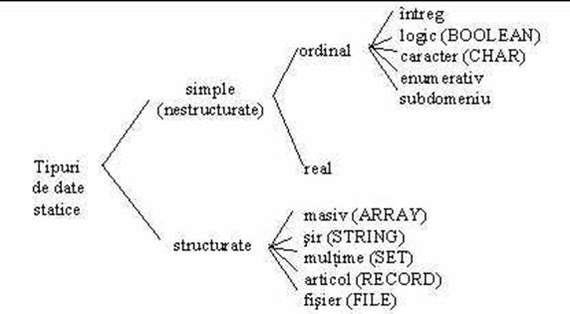

Slide 3

Mulțimea de valori ale unui tip de date record este constituită din articol(înregistrări). Articolele sunt formate din componente, denumite câmpuri.Spre deosebire de componentele unui tablou, câmpurile pot fi de tipuri diferite. Fiecare câmp are un nume (identificator de câmp).

Slide 4

Un tip de date articol se defineşte printr-o structură de forma: type <nume tip> = record <nume câmp 1> : T₁; <nume câmp 2> : T₂; . . . <nume câmp n> : T_{n}; end; unde T₁,T₂,…,T_{n} specifică tipul câmpurilor respective. Tipul unui nume de câmp este arbitrar, astfel un câmp poate să fie la rândul său tot de tip articol. Asupra componentelor datelor de tip articol se pot efectua toate operaţiile admise de tipul câm-pului respectiv. Orice tip de date articol poate servi ca tip de bază pentru formarea altor tipuri structurate.

Slide 5
Fiind date două variabile de tip articol de același tip, numele variabilelor pot apărea într-o instrucțiune de atribuire. Această atribuire înseamnă copierea tuturor câmpurilor din membruldrept în membrul stâng. De exemplu, pentru tipul de date și variabilele declarate mai sus instrucțiunile
, sunt corecte.
Fiecare componenta a unei variabile de tip record poate fi specificată explicit, prin numele variabilei și denumirile de câmpuri, separate prin puncte.
Exemple:
1)E1.Nume, E1.Prenume, E1.NotaMedie;
2)E2.Nume, E2.Prenume, E2.NotaMedie;
E1:=E2; T2:=T3; P2:=P1

Slide 6
Record este un tip special de structură a datelor care, spre deosebire de array, colectează o serie de domenii de tipuri diferite de date care definesc o anumită structură, cum ar fi o carte, un produs, o persoană și multe altele. Programatorul definește structura de date sub definiția de type.
Program P3;
type data=record
z:1..31;
l:1..12;
a:integer;
end;
persoana=record
np:string;
dn:data;
end;
lista=array[1..50] of persoana;
var n,i,z:integer;
lp:lista;
begin
Write('Introdu numarul persoanelor:'); readln(n);
for i:=1 to n do with lp[i] do begin writeln;
writeln('Introdu datele persoanei:',i);
write('Nume Prenume: '); readln(np);
write('data nasterii: '); readln(dn.z);
write('luna nasterii: '); readln(dn.l);
write('anul nasterii: '); readln(dn.a); end;
begin
write('Introdu numar linei pe care doresti sa o vizualizezi: ');
readln(i); writeln(lp[i].np,'',lp[i].dn.z,’/',lp[i].dn.l,’/',lp[i].dn.a);
end;
readln;
end

Slide 7
Concluzie
Utilizarea tipului de date structurat articol( record ) permite lucrul cu o cantitate mai mare de date în comparaţie cu alte tipuri de date structurate studiate până acum. Un avantaj mare pentru tipul articol reprezintă faptul că el poate fi utilizat aproximativ ca un tablou, dar câmpurile sale, spre deosebire de elementele tabloului, pot fi de tipuri total diferite.

